Slide 1

Microproyecto 1 Modelos Avanzados de Análisis de Datos 2
Camilo Andrés Suárez Trillos
Carlos Francisco Silva Ortiz
Juan Camilo Flórez Caro

Slide 2

1. Descripción del Problema
2. Metodología Propuesta
3. Resultados
4. Conclusiones

Slide 3

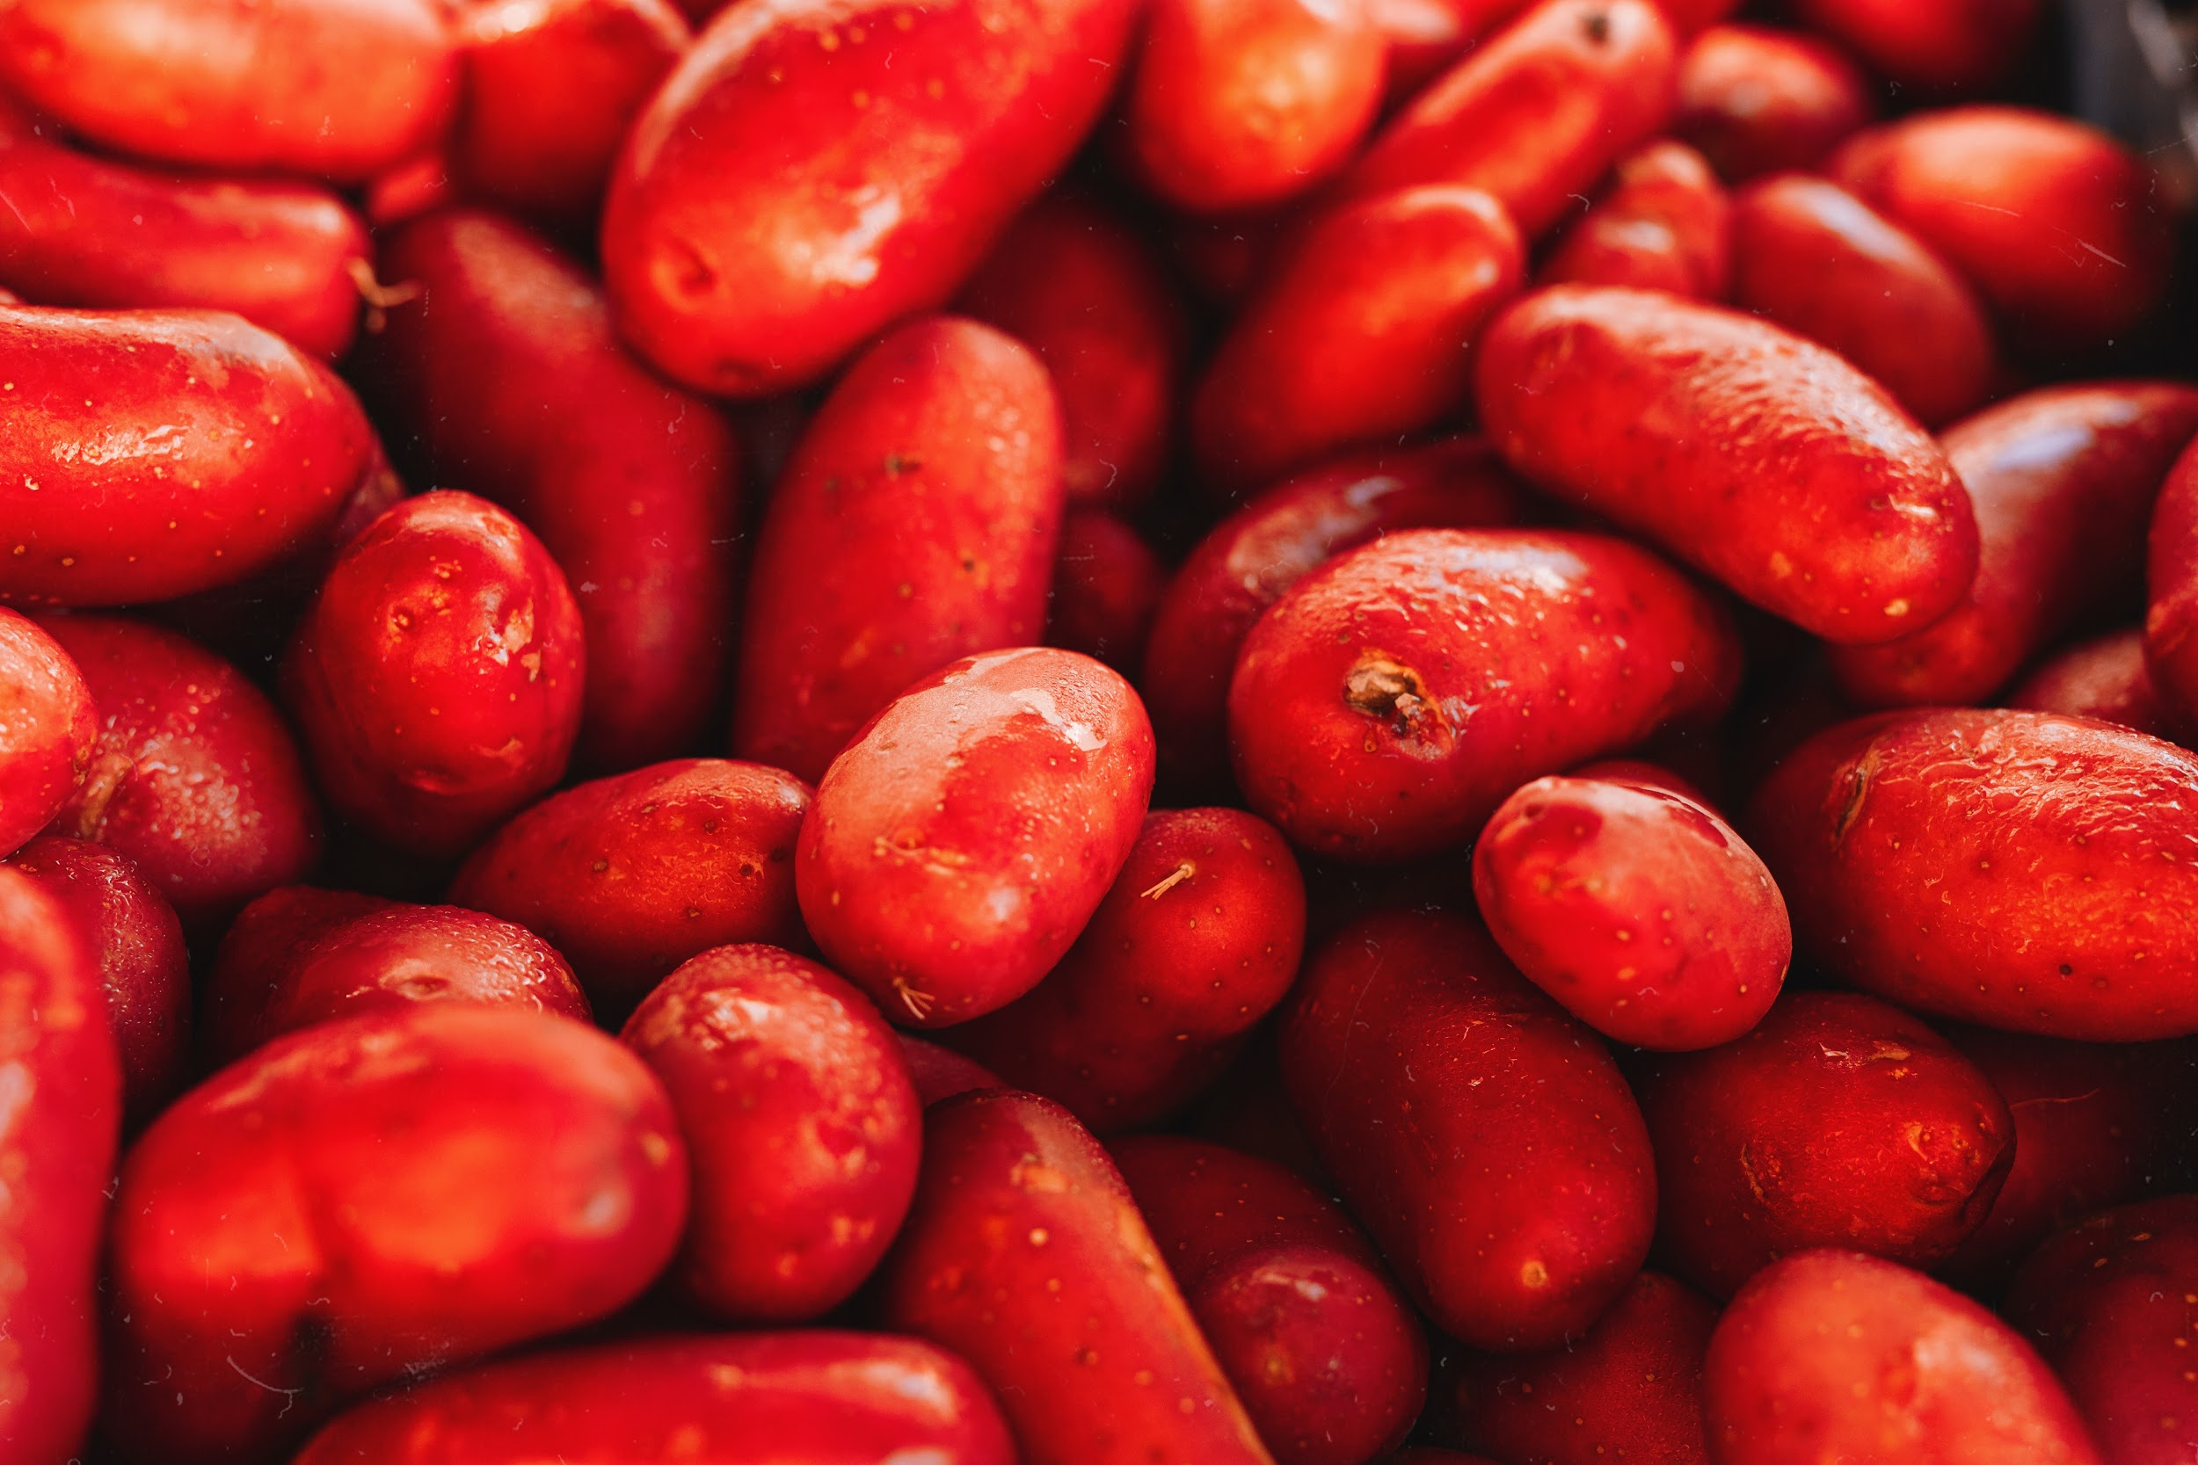
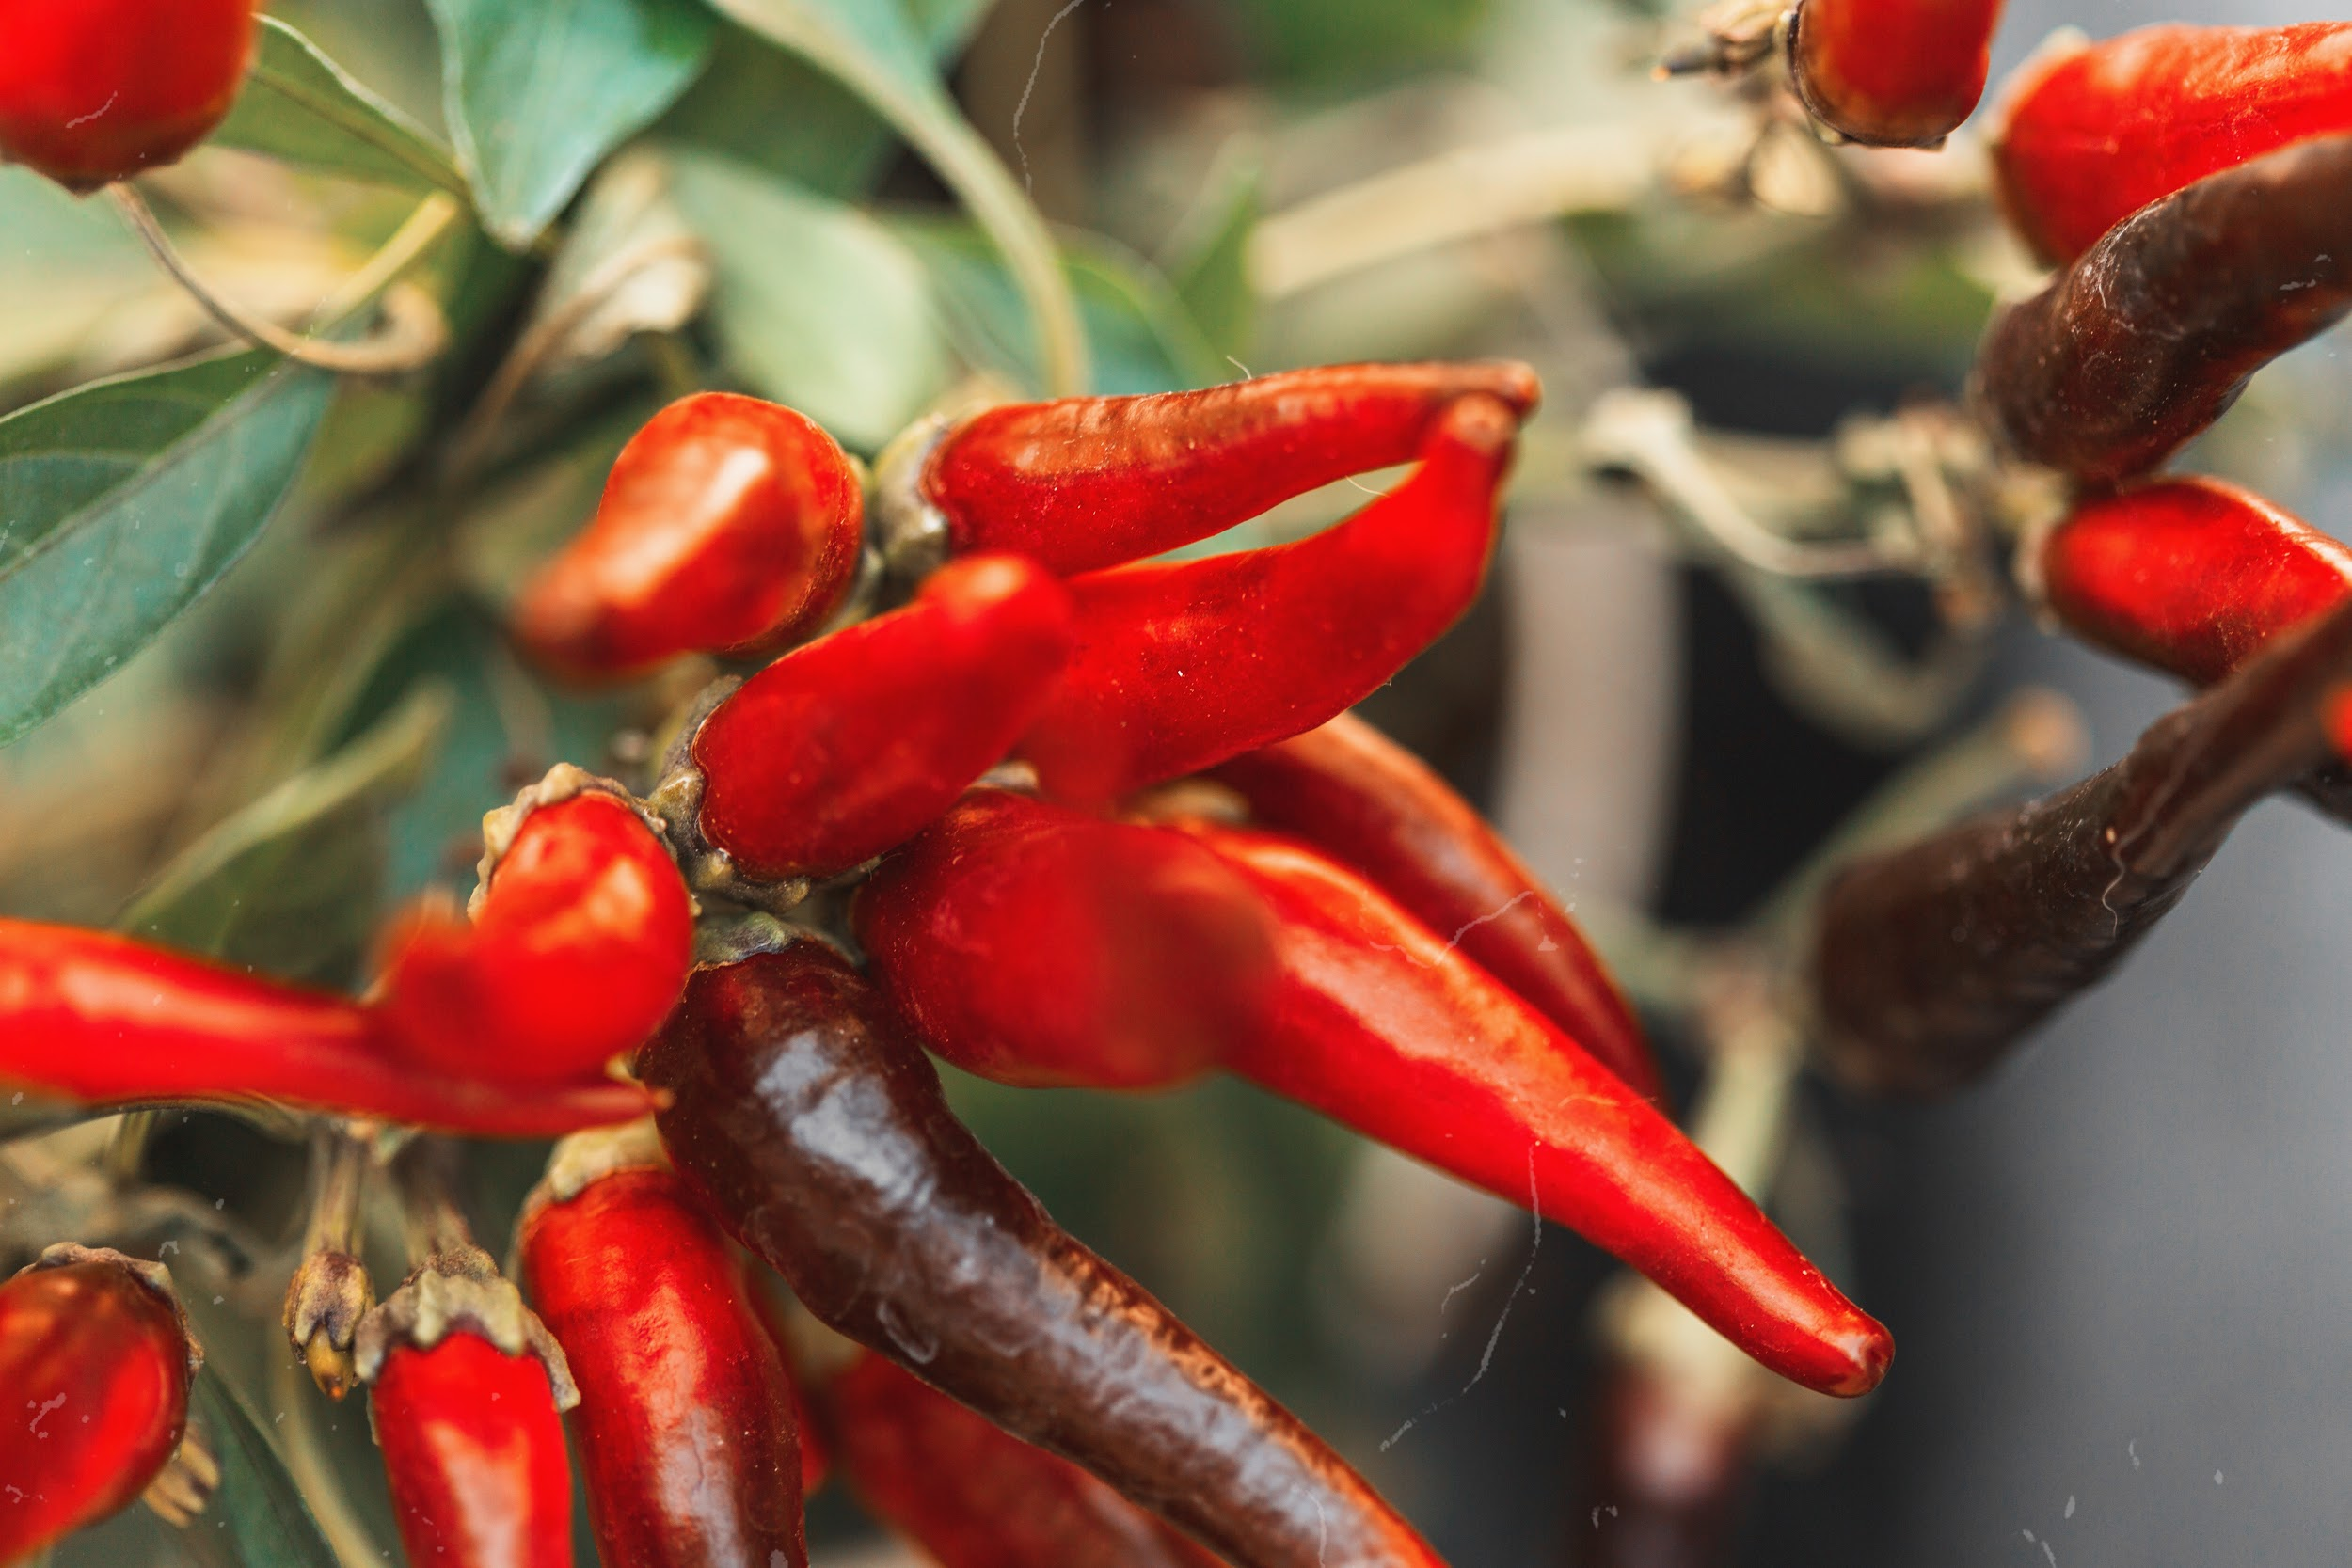
Descripción del Problema
Una start-up agrícola quiere construir una aplicación online que conecte el campo con la ciudad de manera directa y sin intermediarios
Para optimizar la gestión se debe diseñar e implementar un sistema de gestión y predicción que les permita planear con la debida anticipación la demanda esperada.
Se pide desarrollar un modelo predictivo de demanda para los productos más relevantes con los que trabaja la start-up agrícola, obteniendo una predicción a nivel semanal.

Slide 4

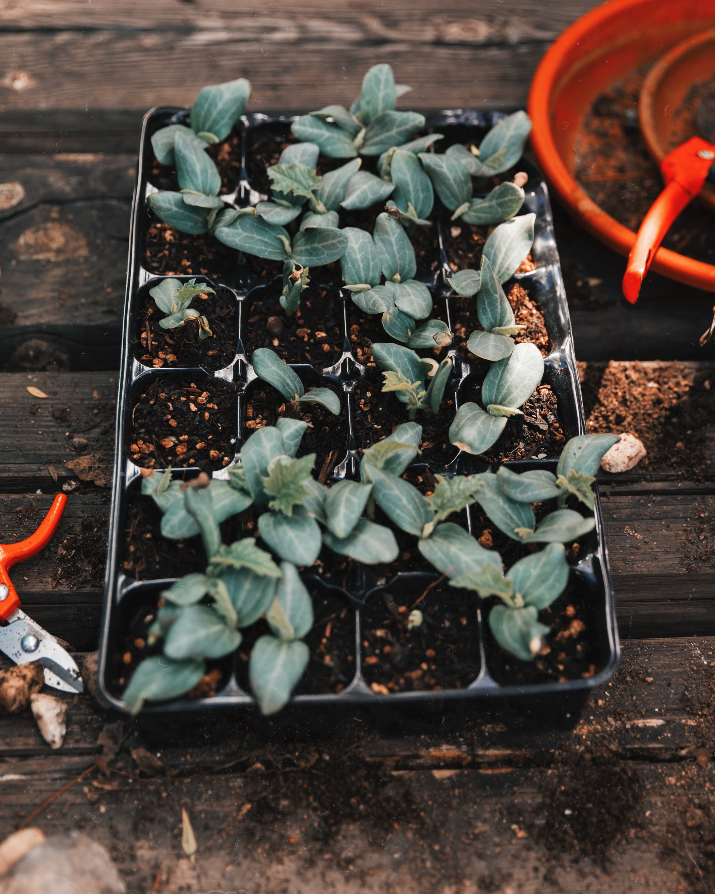
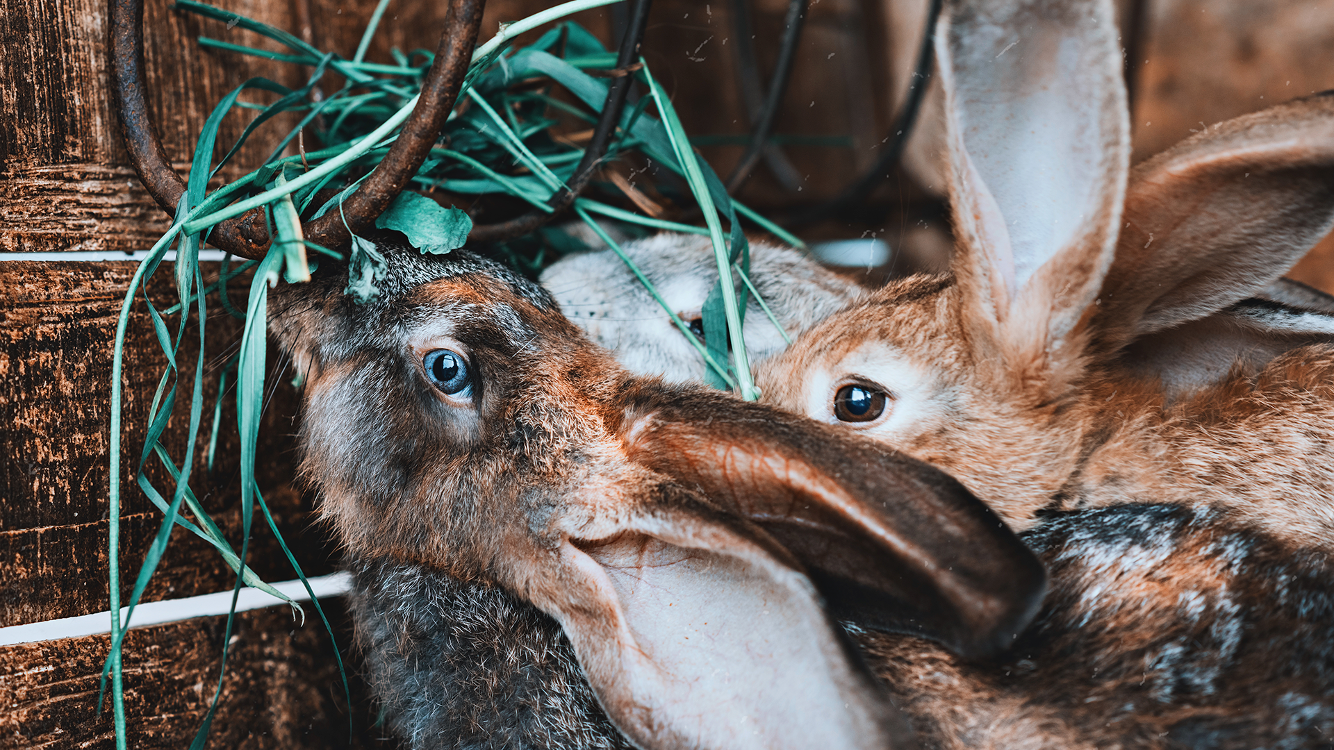
Metodología propuesta
Identificación de Productos Relevantes
FB Prophet por producto
Validación con rolling forecast
Aquellos que tienen una demanda de al menos el 0.5% del total de los pedidos de la base
Se realizaron 4 modelos diferentes:
Datos agrupados semanal y estimar 1 obs
Datos diarios y estimar 7 obs
Los dos modelos anteriores usando data desde el 16-11-13
Se seleccionó el modelo con mejor desempeño en RMSE con rolling forecast de las últimas 4 semanas (o 28 días)

Slide 5
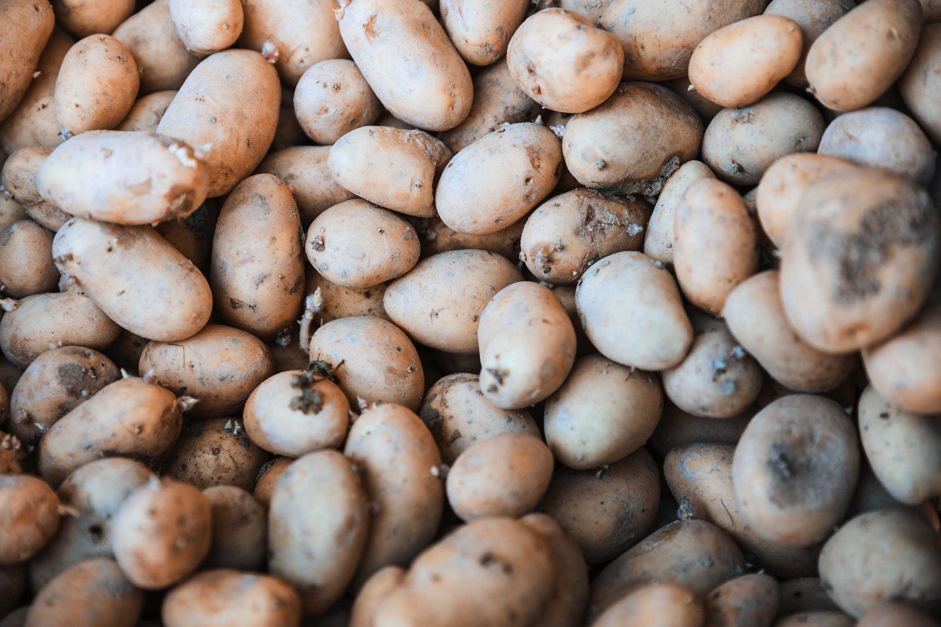
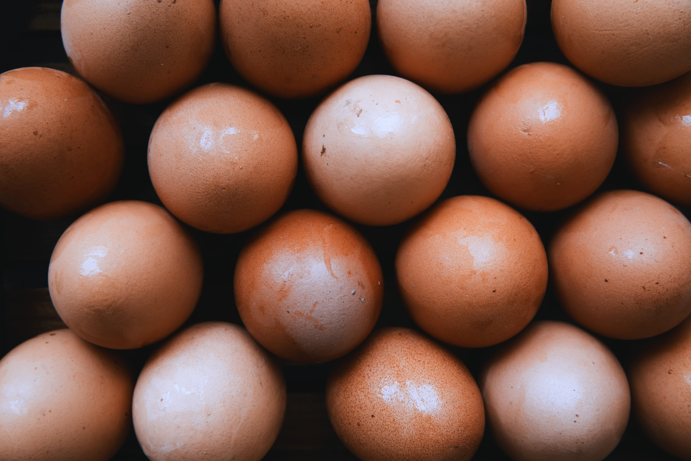

¿Por qué FB Prophet?
Es un paquete para pronosticar datos de series temporales basado en un modelo aditivo en el que las tendencias no lineales se ajustan a la estacionalidad anual, semanal y diaria, además de los efectos de días festivos.¹
Ventajas de usar Facebook Prophet
Preciso y rápido
Completamente automático.
Detección de los cambios en las tendencias de la data histórica ingresada
Pronósticos ajustables y flexibles.
Disponible en R y Python.
Licencia Opensource
Prophet es robusto a datos faltantes y a cambios de tendencia, por lo regular maneja bien los valores atípicos.
Siendo por esta característica ideal para la proyección solicitada por el startup agrícola que no cuenta con una data regular de pedidos.
1. https://facebook.github.io/prophet/

Slide 6
Resultados
Pronóstico TOP 10 de productos para 1 semana
Nombre | Pedidos
Tomate Chonto / Libra | 115
Plátano Maduro / Libra | 50
Pepino Cohombro / Libra | 44
Cebolla Cabezona Blanca / Libra | 39
Pimentón Rojo / Libra | 38
Cebolla Cabezona Roja / Libra | 32
Zucchini Verde / Libra | 32
Zanahoria / Libra | 25
Lechuga Crespa / Unidad | 23
Limón Tahití / Libra | 18

Slide 7



Conclusiones
Se recomienda a la empresa realizar una recolección rigurosa de pedidos diaria, permitiendo mejorar la calidad de las predicciones y disminuir el desperdicio alimentario
Se sugiere no solo usar prophet sino combinarse con mas modelos para crear un superlearner que pueda detectar patrones que ayuden a mejorar el desempeño de la predicción
Se sugiere a la empresa crear un modelo de suscripción para poder establecer una demanda fija semanal y así reducir la incertidumbre en la cantidad de pedidos

Slide 8
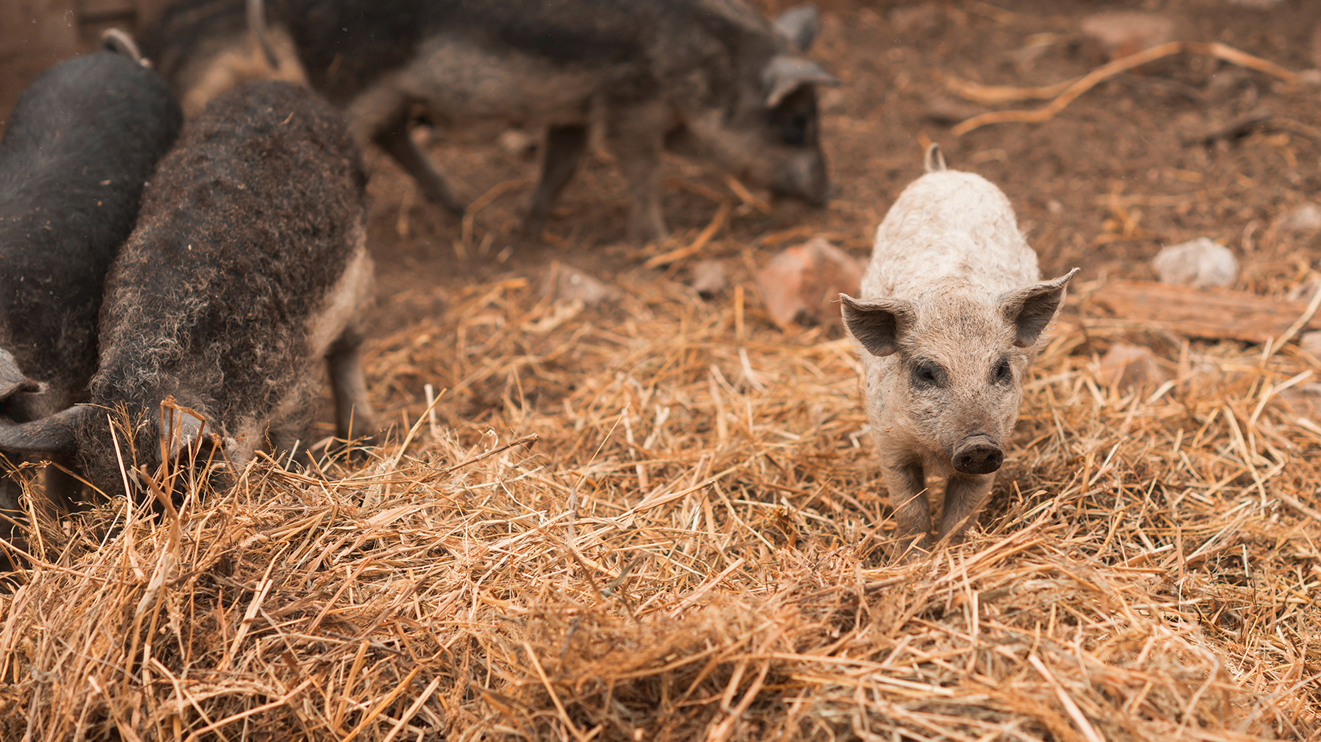
Gracias

